Slide 1
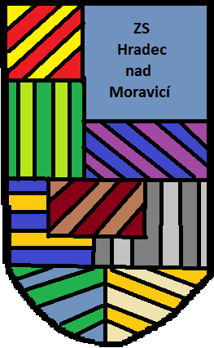
Život Karla IV

Slide 2
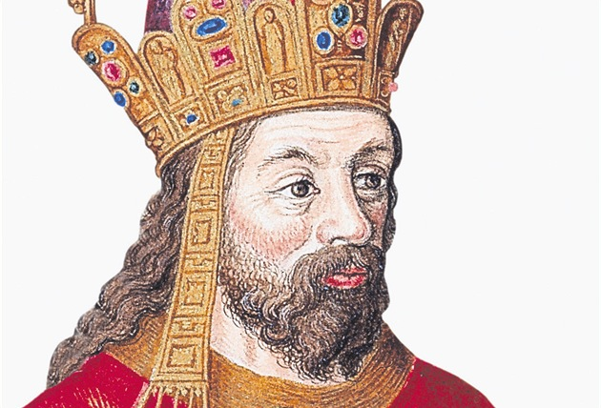
Jeho život a kdo to byl
Karel se narodil v Praze 14.května roku 1316
Byl to první český král
Karel IV byl synem Přemyslovců Elišky a českého krále Jana Lucemburka
Když se narodil jmenoval se Václav pak přijal jméno Karel
Měl několik manželek
Karel IV. patřil mezi nejvýznamnější panovníky vrcholného středověku.
Byl neobyčejně vzdělaný a inteligentní, plynně hovořil pěti jazyky.

Slide 3
Manželky:
1. Markéta Blanka z Valois (1316–1.8.1348)
2. Anna Falcká (26.9.1329–2.2­.1353)
3. Anna Svídnická (1339–11.7.1362)
4. Eliška Pomořanská (1347–14.2.1393)
Žádný český panovník neměl tolik manželek jako otec vlasti Karel IV. Byl ženatý 4× a z jeho všech manželství vzešlo 12 dětí.
Poprvé ho oženili v 7 letech za francouzskou princeznu Markétu Blanku z Valois. Další tři ženy si vybíral sám z politických důvodů, po zralé úvaze.

Slide 4
Jeho rodina:
Markéta (8.7.1313 – 11.7.1341)
Jitka – Bona (21.5.1315 – 11.9.1348)
Přemysl Otakar (22.11.1318 – 20.4.1320)
Jan Jindřich (12.2.1322 na Mělníce – 12.11.1375)
Anna (27.3.1323 –3.9.1338)
Eliška (27.3.1323 – 1324)

Slide 5
Počátky vlády a Kralování
Počátky pro Karla IV vůbec nebyli jednoduché , protože první musel dosáhnout uznání proti císaři Ludvíkovi Bavorovy.
Karel se nechal na římskoněměckého krále korunovat 26.listopadu 1346 v Bonnu. Korunoval jej arcibuskup Walram.
Do Čech se s korunovace vrátil v lednu 1347.

Slide 6
Velký rok 1348
Rok 1348 byl významný především pro české země. Praha nebyla v době Karlově už jen hlavním městem českého království, ale stala se rovněž metropolí Svaté říše římské. Karel proto věnoval hlavnímu městu, které se mělo stát důstojným a reprezentativním sídlem císaře, velkou péči. Hned po svém návratu z říše, vydal dne 8. března 1348 zakládací listinu Nového Města pražského.

Slide 7
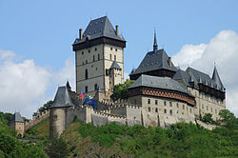
Co Karel IV vybudoval ?
Karel IV nechal postavit hodně zámků hradů.
Dodnes tyto památky a hrady obdivují celé česko i celý svět.Vložil jsem tu jenom ty jeznámnější.
Karlštejn :
postaven 1348–55 k uložení a ochraně říšských korunovačních klenotů

Slide 8
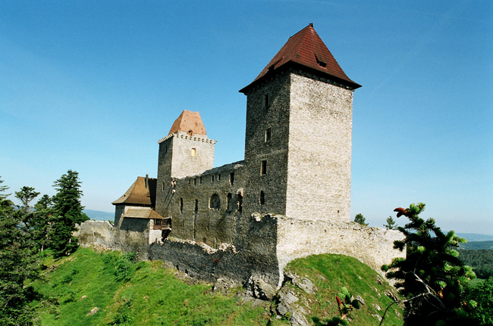
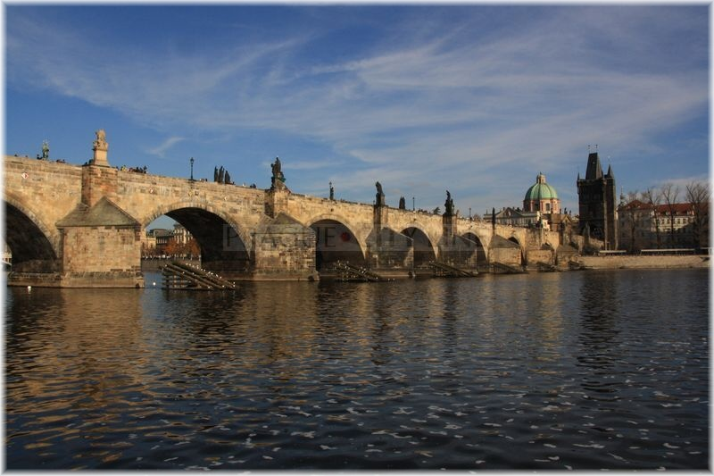
Hrady:
Kašperk:
založen roku 1356
Karlův Most:

Slide 9
Smrt
Karla trápila ve vyšším věku dna, která ztěžovala jeho pohyb a také mohla být příčinou pádu (nejspíše z koně či ze schodů). Zlomenina krčku stehenní kosti ho upoutala na lůžko. V důsledku toho v pondělí 29. listopadu 1378 skonal na Pražském hradě tři hodiny po západu slunce. Příčinou byl zápal plic.

Slide 10
DĚKUJI ZA POZORNOST
Vytvořil: Aleš Volf
Zdroje:
https://cs.wikipedia.org/wiki/Karel_IV.
http://www.panovnici.cz/karel-iv
http://www.minulost.org/archiv/49/manzelky-ceskeho-krale-a-cisare-karla-iv

